Slide 1
개발자 스터디
#1

Slide 2
강사 소개
구준모
경력
세종대학교 컴퓨터공학과 06학번
넷마블 (서버 개발, 2014 - 2022)
마브렉스 (서버 개발, 2022 - 재직중)
업무
Server Application 설계/개발, 성능 개선
기술
NestJs, Spring, Mysql, Redis

Slide 3
스터디 목표
개발자로 성장하기 위해 기초 수련
서비스 라는건 어떤게 필요하고, 이렇게 돌아가는구나!
서비스 안에서 적성 찾아 가기
사업
기획
개발
QA

Slide 4
학습 방식
매주 목표 공유
요구사항 분석
구현을 위한 기술 설명
같이 구현하며 자유로운 질문
잔여 목표는 과제로 수행

Slide 5
프로젝트 소개 (PokeRaid)
자신의 포켓몬으로 보스 레이드를 클리어 하고 보상을 얻음
보상을 통해 더 강한 포켓몬을 구매
더 강한 보스를 레이드 하고 더 많은 보상을 얻음
4인 멀티 플레이

Slide 6
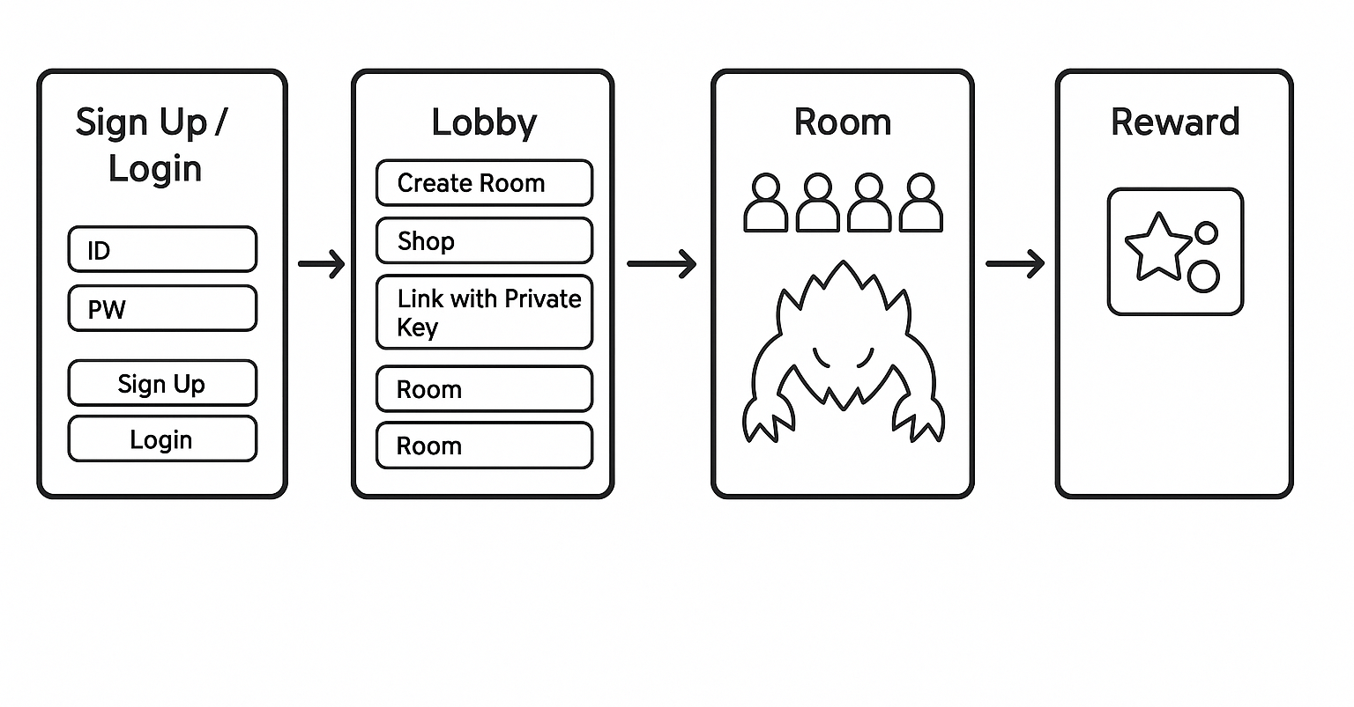
IA

Slide 7
프로젝트 요구사항
회원
가입
로그인
상점
보유 재화 조회 (token / 포켓몬)
재화 구매
게임
인스턴스 게임 룸 관리
멀티유저 턴제 액션
재화 보상

Slide 8
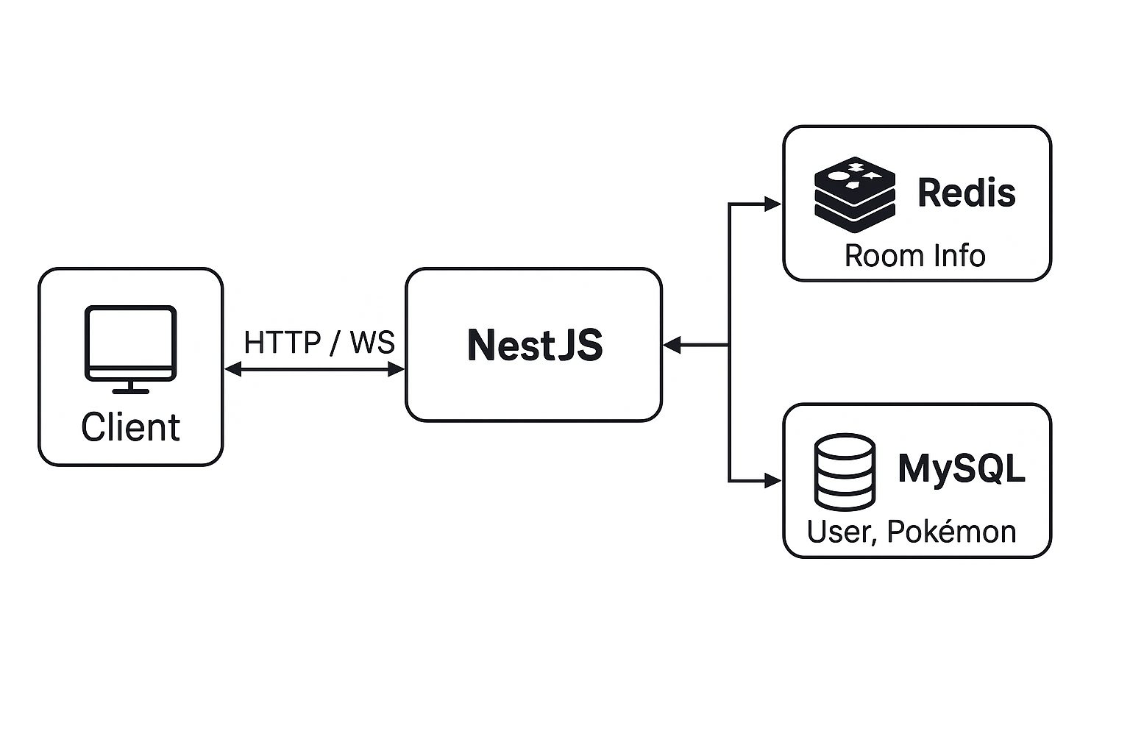
아키텍처

Slide 9
NestJS
애플리케이션 프레임워크?
애플리케이션은 OS 위에서 동작함 (Windows, iOS, Android ..)
개발자가 OS가 제공하는 기능을 사용하기 쉽게 해줌
그중에 왜 NestJS?
리눅스 환경에 수많은 프레임워크들이 있음
블록체인관련 레퍼런스들이 가장 활발하게 생성되고 있는 것이 node.js
node.js 기반 프레임워크 중 하나인 NestJS
NestJS는 내가 자주쓰니까 사용

Slide 10
HTTP / WS - 왜 두가지 통신을 할까?
HTTP
기본적으로 클라이언트에서 요청이 있어야 서버가 응답을 줄 수 있음
잔액조회, 구매와 같이 서버와 연결을 유지하지 않아도 되는 기능에 사용
WS
서버에 연결 해 놓으면 서버에서 클라이언트로 메시지를 보낼 수 있음
나의 상태 변화를 같은 방에 들어와있는 클라이언트에게 브로드케이스팅 할때 사용

Slide 11
Redis / Mysql
Redis
빠른 저장소
스터디에서 빠른 저장소가 필요하지 않음
세션관리, 메타데이터 관리 등 서비스에서는 다 쓰니까 공부 용도로 사용
Mysql
없어지면 안되는 데이터들을 저장해 놓는 믿을만한 저장소
데이터 모델링에 따라 성능이 달라지기 때문에 모델링 공부를 해보기 위해 사용

Slide 12
이번주 목표
서버 개발 환경 구축
NestJS 기반 서버에서 hello world!! 를 찍어보자!

Slide 13
개발 환경
IDE
vscode
Container Tool
docker
Runtime Environment
nodejs

Slide 14
프로젝트 만들기
vscode 에서 터미널 사용 (ctr + `)
각자가 사용할 workspace 폴더로 이동
npm install -g yarn
권한 에러 발생시 command prompt 에서 실행
yarn global add @nestjs/cli
nest new my-project
yarn 선택
프로젝트 기본 틀 생성
이름은 하고싶은걸로 입력
cd my-project
현재 컨텍스트 폴더 변경
file > open folder 로 새로 생성한 프로젝트 폴더 선택

Slide 15
기본 파일
main.ts
서버 실행 시작점. NestJS 앱을 초기화하고 실행
app.module.ts
앱의 루트 모듈. 다른 모듈, 컨트롤러, 서비스를 여기에 연결
app.controller.ts
API 요청을 받는 엔드포인트 정의
app.service.ts
비즈니스 로직 처리

Slide 16
Hello World!
yarn start:dev
localhost:3000

Slide 17
숙제
yarn?
docker?
nodejs?
생각해볼 내용
이것들은 뭘 하는 걸까?
대체할수 있는 것들은 뭐가 있고 어떤 차이가 있을까?

